Slide 1
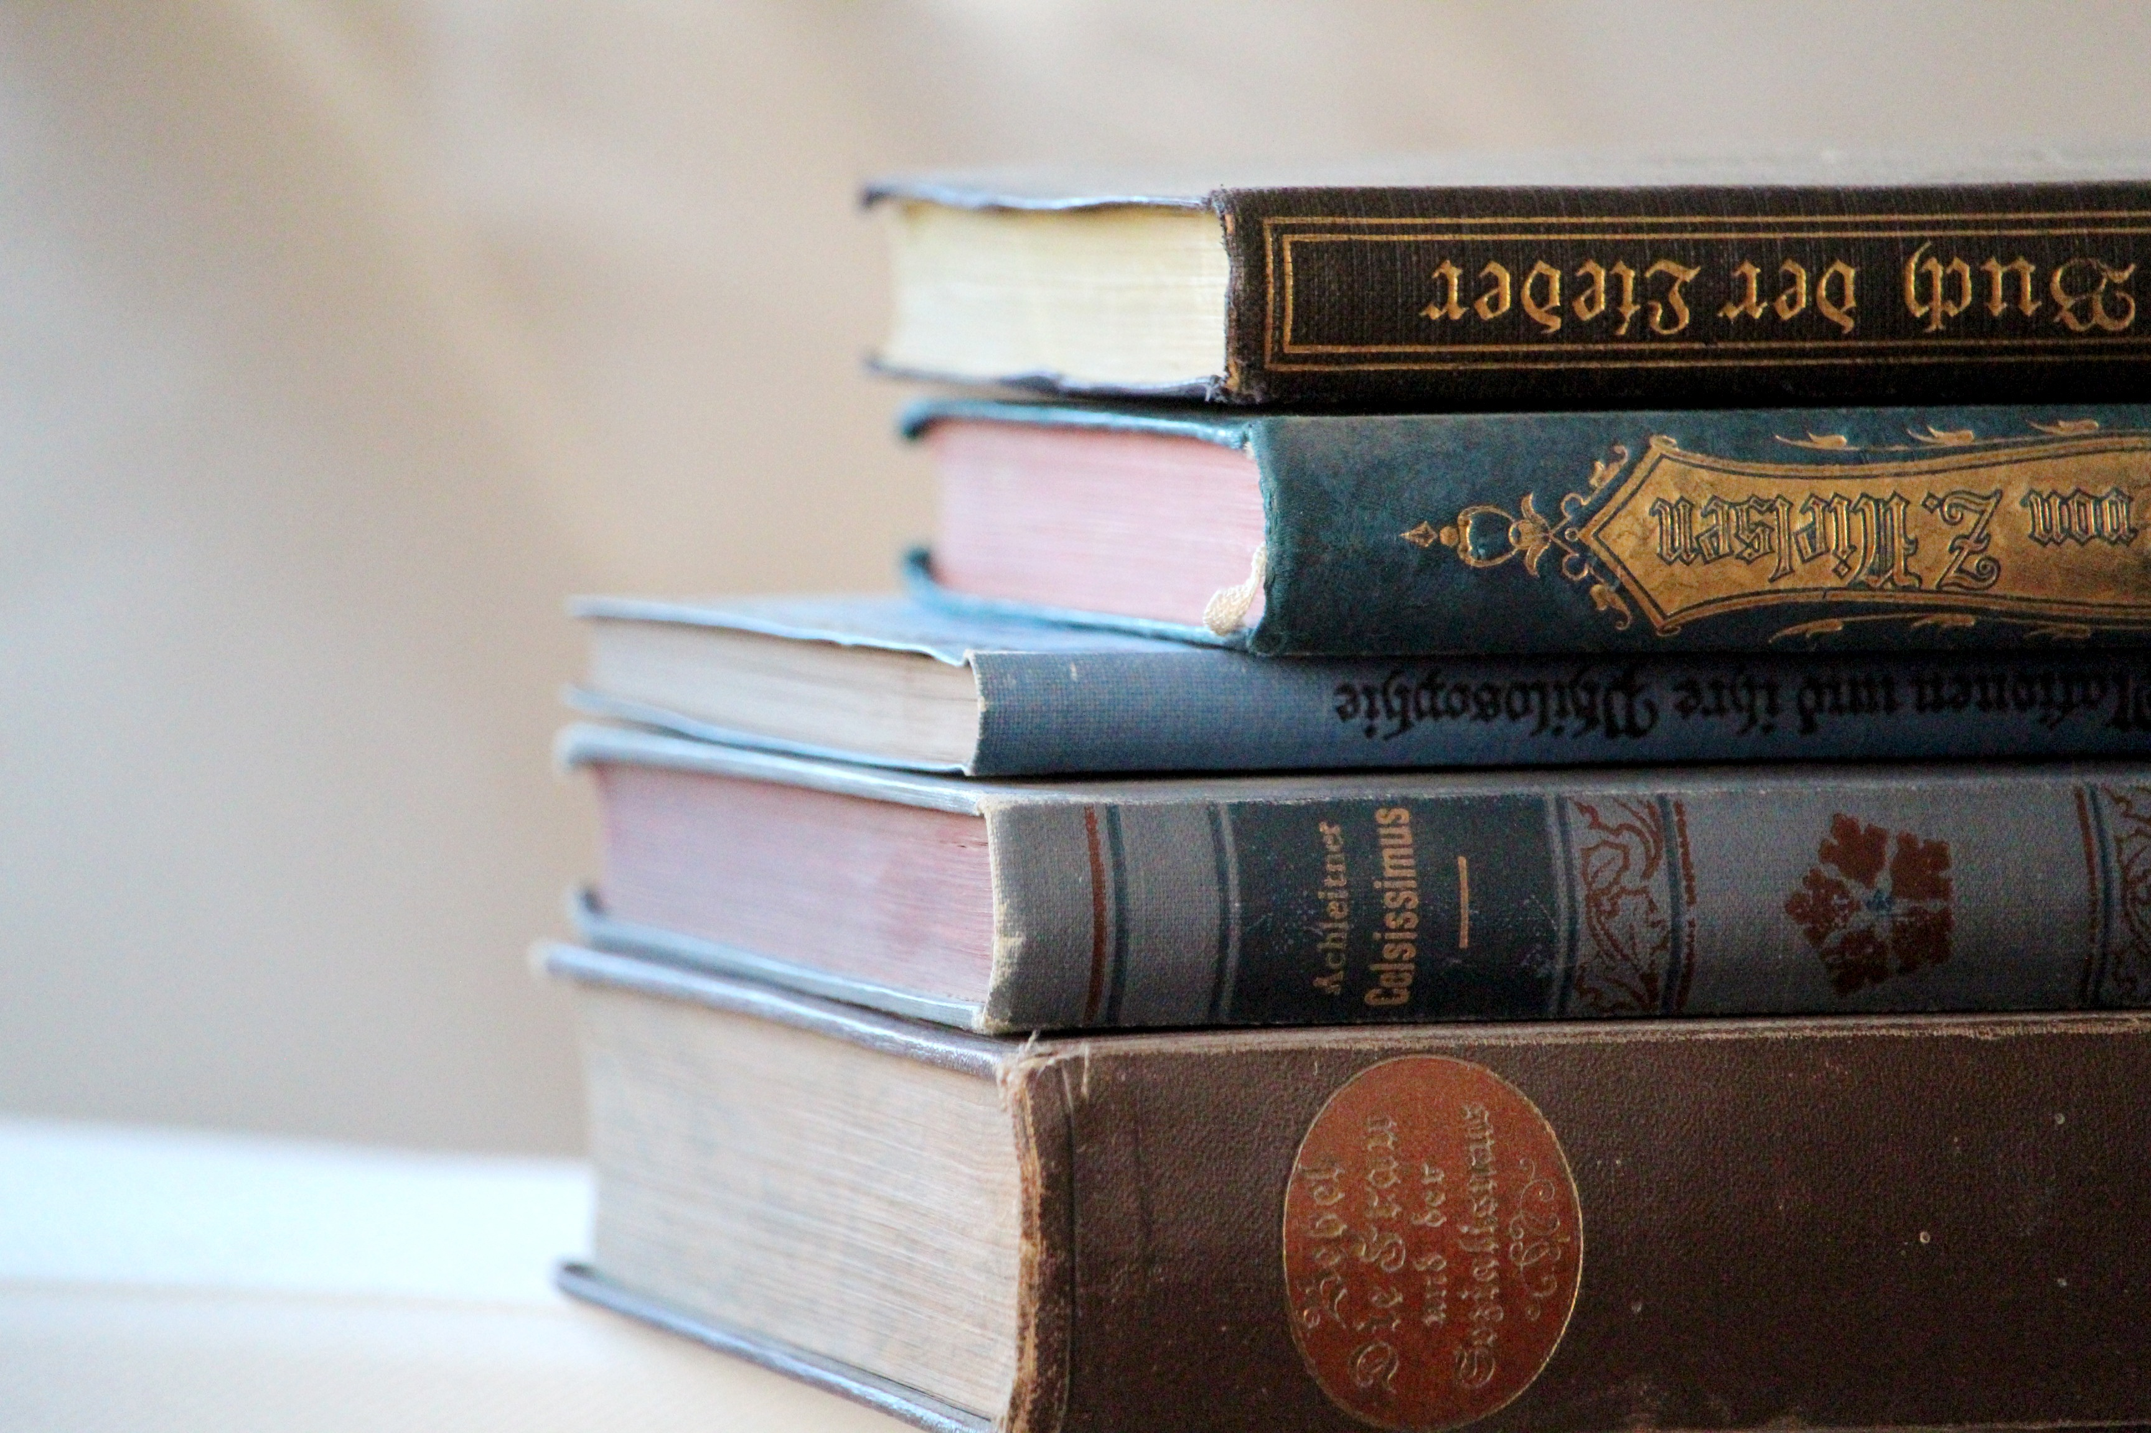

Literatura clásica
Objetivo: Conocer los aspectos más relevantes de la literatura clásica.

Slide 2
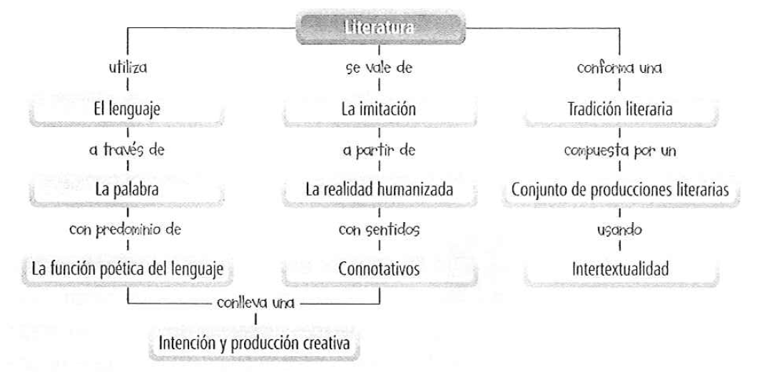

Slide 3
Contexto de producción
Contexto | Especificaciones
Biográfico del autor | Vida, origen sociocultural, profesión, educación, etc.
Estético – artístico | Movimiento o corriente artística a la que se subscribe.
Ideológico | Ideas políticas, religiosas o filosóficas vigentes.
Histórico | Hitos históricos, sociales o económicos del periodo.

Slide 4
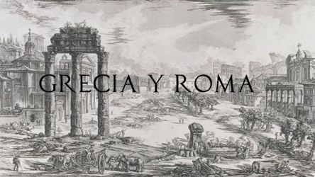

Slide 5
Literatura clásica
La antigüedad clásica se refiere al periodo histórico comprendido entre el siglo VIII a.C y en el siglo V d. C. Aproximadamente, en Grecia y Roma. Por tanto, hablar de la literatura de este período, en occidente , es referirse principalmente a las características de la literatura griega y romana de la antigüedad.
El calificativo de clásica o clásico, fue dado en el renacimiento a las obras de arte en general provenientes de la antigua Roma y Grecia, y significa DIGNO DE IMITARSE. Todo ello producto de la admiración que sentían por las obras de ese periodo.

Slide 6
Características Generales
Instauración de modelos literarios.
La literatura griega da origen a grandes creaciones literarias que servirán de modelo e influencia para toda la literatura occidental posterior, ejemplo de esto son sus grandes poemas épicos (Iliada y Odisea), el desarrollo del teatro con la tragedia y la comedia y la poesía.
Humanismo y belleza.
La literatura griega y romana exalta la figura humana y el racionalismo, esto es la razón y la reflexión, lo cual, posteriormente dará origen al humanismo.

Slide 7
Universalidad
Tanto por las temáticas abordadas como por las formas literarias cultivadas, la literatura clásica se distingue por su universalidad, al tocar temas que trascienden las épocas e influyen en todas las manifestaciones árticas posteriores.
Distinción de géneros literarios.
Aristóteles escribirá la primera y más influyente obra literaria, la poética, donde establece la primera distinción de géneros o formas literarias.

Slide 8
Generación de mitos.
Tanto la literatura griega como romana dan origen a múltiples narraciones míticas con las cuales intentan explicar, en un principio, los fenómenos naturales que desconocen, como el origen del mundo y del hombre.
La literatura Clásica se caracteriza por ser netamente oral, además se le considera la piedra angular de la literatura Universal.

Slide 9
Temas de la literatura clásica
Los temas tratados por el mundo grecolatino en literatura son sumamente variados. Es difícil circunscribirlos a un solo conjunto de temáticas cuando estos se distinguieron por la variedad y la diversidad.
Las primeras incursiones, como en gran parte de las culturas, fue en lo religioso y lo mítico, a través de poemas épicos sobre héroes y dioses. Sin embargo, también fue común que tocarán temas como la tragedia, la muerte, el amor, las pasiones y muchos otros que son más ahondados en filosofía. También incursionan en política, sentando las bases de la política occidental.

